Slide 1
计算机实用工具软件
杨建明
yangjianming@njau.edu.cn

Slide 2
计算机相关课程
信息技术基础
程序设计
计算机工具软件
数据库原理
计算机网络技术
管理信息系统
商务智能
。。。。

Slide 3
计算机课程比较
信息技术基础：概述计算机科学技术的基本概念、方法和技术，系统介绍计算机系统结构、计算机软件、数据组织及新技术主题等
程序设计：掌握 C语言的基本语法，还应掌握程序设计的基本思想、基本概念和基本方法，并能运用所学的知识和技能对一般问题进行分析和程序设计，编制出高效的C语言应用程序。
计算机工具软件：避开繁琐、深奥的计算机理论知识，使用工具软件以简单、易学、易用的方式处理各种问题，提高工作效率。

Slide 4
是为大学低年级学生在相对缺少计算机知识的背景下开设的一门计算机从入门到进阶的课程。
通过本课程的学习，熟悉多种工具软件，提高利用信息工具解决问题的技能，提升信息素质。

Slide 5
教学目标
一、在对计算机常用工具软件分类的基础上， 介绍有代表性的主流工具软件。
  磁盘工具软件：磁盘备份的主流软件：Ghost
  多媒体工具软件：浏览图像的老牌软件：ACDSee
课堂讲授，互动提问，课后复习

Slide 6
教学目标
二、培养学生搜索软件， 安装卸载软件的能力， 在此基础上重点讲解软件的功能以及软件的使用方法。
以课堂演示为主，课后自行练习

Slide 7
教学目标
三、培养学生运用相关软件解决现实生活中问题的能力。
  比如， 在现实生活中， 常常遇到U 盘中病毒导致 U 盘数据丢失的问题,针对该问题，引导学生思路如何解决。 其中有两个问题， 一是 U盘中病毒， 二是 U 盘的数据丢失。 针对这两个问题， 引导学生利用杀毒软件对 U 盘进行杀毒， 以及利用数据恢复软件对 U 盘数据进行恢复。
课后思考题

Slide 8
教学目标
四、紧跟时代潮流，追踪技术热点，提高大家学习热情和兴趣。
  人工智能是当前比较关注的技术热点，特别是生成式人工智能技术对我们的学习和生活产生越来越大的影响。
  在课程内容做适当更新，增加以人工智能技术为基础的工具软件
课堂演示

Slide 9
知识框架
  第一章：计算机工具软件概述
  第二章：计算机安全防护软件
  第三章：系统测试与优化工具
  第四章：磁盘工具软件
  第五章：文件管理工具
  第六章：知识管理工具
  第七章：多媒体工具软件
  第八章：常用网络工具
  第九章：其他常用实用工具
  第十章：智能手机常用工具软件

Slide 10
参考教材
1、文杰书院.计算机常用工具软件入门与应用（第2版）（微课版）清华大学出版社.2022
2、崔淼 计算机工具软件使用教程（第五版） 机械工业出版社
3、宋强.电脑常用工具软件标准教程 (2013-2015版).清华大学出版社.2013

Slide 11





Slide 12
第1章 计算机工具软件概述
在计算机软件系列中，有一些为了方便用户管理计算机系统而专门设计的软件，通常将其称为工具软件。它们是为了增强和扩充原有操作系统的某些功能，而安装和使用的一种辅助性软件。有了工具软件可以使用户更方便、更快捷、稳定、更安全的使用计算机。
计算机工具软件是一种能够对计算机的硬件、操作系统和电脑使用辅助进行安全维护、优化设置、修复备份、翻译、上网、杀毒等进行操作的一种应用程序。

Slide 13
第1章 计算机工具软件概述
1.1 常用工具软件的分类与获取
1.2 Internet搜索引擎
1.3 生成式人工智能（大语言模型）
1.4 常用工具软件的安装
1.5 软件知识产权保护
1.6 虚拟机软件
1.7 chorme浏览器软件
1.8 实训 使用虚拟机构建软件测试环境

Slide 14
1.1 常用工具软件的分类与获取
1.1.1 按软件的用途分类
  1.计算机安全类软件：系统安全、网络安全、病毒防治相关的软件
  2. 系统工具软件：用于计算机性能增强和扩展的软件，提供系统测试、系统管理、系统优化、系统备份、卸载清除等功能
  3. 网络工具软件：用于网络环境，为用户方便、高效使用网络提供支持，网页浏览、网络共享、下载等功能
  4. 网络通信工具软件：在网络环境下通信、发送电子邮件
  5. 文件管理工具软件：方便用户管理计算机文件的软件，压缩、加密、恢复误删除文件等功能
  6. 图文处理工具软件：图形、图像处理软件，图像浏览和管理、图像捕捉、动画制作、图像转换等
  7. 媒体播放与制作工具软件：与计算机的多媒体应用相关的软件，媒体播放、视频处理、音频处理、视频转转等

Slide 15
1.1 常用工具软件的分类与获取
1.1.2 按软件的性质分类
  1. 共享软件：自由下载，免费使用，有功能和使用时间限制，购买注册码可解除限制
  2. 免费软件：无功能和使用时间限制，可能嵌入一些商业广告
  3. 绿色软件：无需通过安装程序安装，直接使用
  4. 测试版软件：软件在正式发布前供用户试用的软件，可能存在一些缺陷和需要改进的地方

Slide 16
1.1.3 获取工具软件的途径
从经销商实体商店购买:赛乐氏、探路人、连邦
电子商务，从网上购买
从网上下载：
  共享软件：以“先使用后付费”的方式销售的享有版权的软件，最明显的优点是免费试用期。
  免费软件：无需支付任何费用的软件
  破解软件：就是一些个人和组织对收费软件的加密、注册系统做研究学习（说的好听点）用，去除或者跳过了序列号等注册程序，使其不用输入注册码或者KEY文件等注册手段就可以正常使用其中的所有功能的免费版本。

Slide 17
1.1.3 获取工具软件的途径
1. 从软件官方网站下载
启动IE浏览器，在地址栏上输入网站地址“https://y.qq.com” 并按下键盘上【Enter】键，进入到“QQ音乐”官方网站页面，1. 将鼠标指针移动到页面上方的【客户端】上，2. 在弹出的下拉列表框中单击【下载体验】按钮。
此时在页面下方会弹出一个对话框，单击【保存】按钮。
下载完毕后，单击【打开文件夹】按钮。
打开下载所在的路径，可以看到已经下载完成的软件安装包，这样即可完成从软件官方网站下载软件的操作方法。

Slide 18
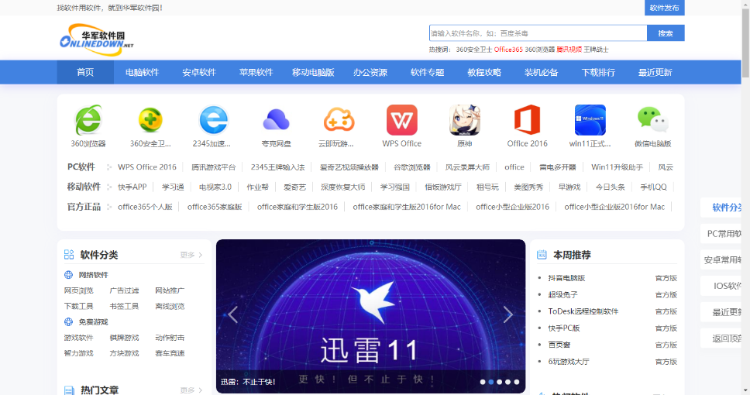
1.1.3 获取工具软件的途径
2. 从软件下载站点下载
随着网络技术的不断发展，用户不仅可以在官方网站下载软件，同时也可以登录到专业的工具软件网站，进行软件下载操作。国内专业的工具软件网站主要有如华军软件园（www.onlinedown.net）天空软件站（www.skycn.com）、太平洋下载中心（dl.pconline.com.cn）等都提供便捷的软件下载服务。同时根据软件的性质和用途，网站还将功能相似的软件进行分类整理，方便用户根据需要进行选择性下载，华军软件园界面如图所示。

Slide 19
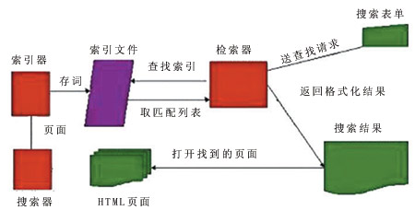
1.2 Internet搜索引擎
1.2.1 Internet搜索引擎的工作过程
1. 搜集信息：自动搜索程序（网络蜘蛛）获取网页上的超链接
2. 整理信息：按照一定的规则编排搜集的信息，建立索引文件
3. 接受查询：根据查询条件从索引文件中用户需要的资料，以列表形式返回给用户。

Slide 20
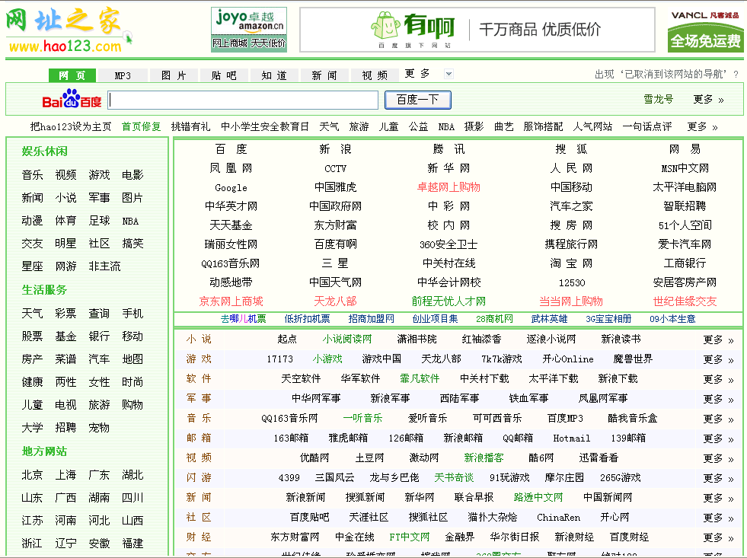
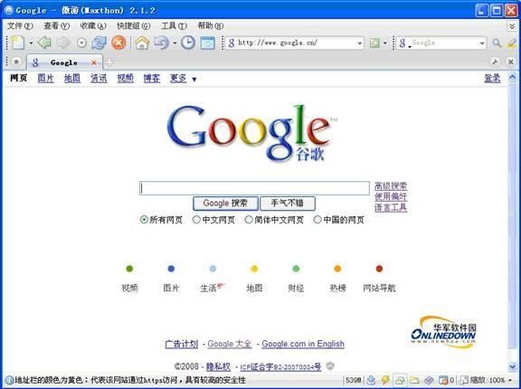
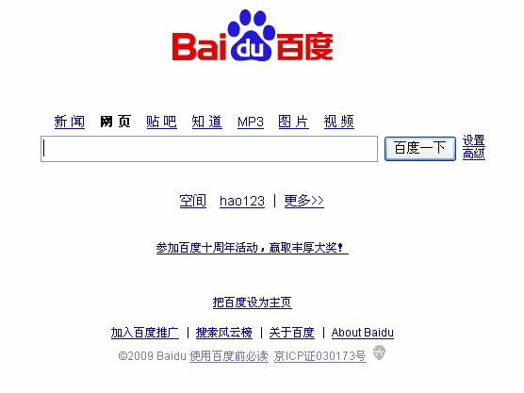
1.2.2 搜索引擎的分类
1. 目录搜索引擎
2. 全文搜索引擎

Slide 21
1.2.3 搜索引擎的使用方法
目录搜索引擎的使用方法:
  一级一级的“翻阅”

Slide 22
1.2.3 搜索引擎的使用方法
全文搜索引擎：以百度为例
  百度快照
  “Intitle:”搜索范围限定在网页标题中
  “site:”搜索范围限定在特定网站中 如: 信息 site:edu.cn
  “inurl:”搜索范围限定在URL（网页地址）链接中 如：inurl:midi 沧海一声笑
  双引号：搜索结果和关键字精确匹配 如："电脑硬件"
  书名号：查找电影和小说 如：《手机》
  减号：搜索结果中去除含有特定关键词的网页 如：工具软件 - (计算机)
  ”filetype:文档格式“ 搜索非普通网页文档 如：电脑硬件 filetype:doc

Slide 23
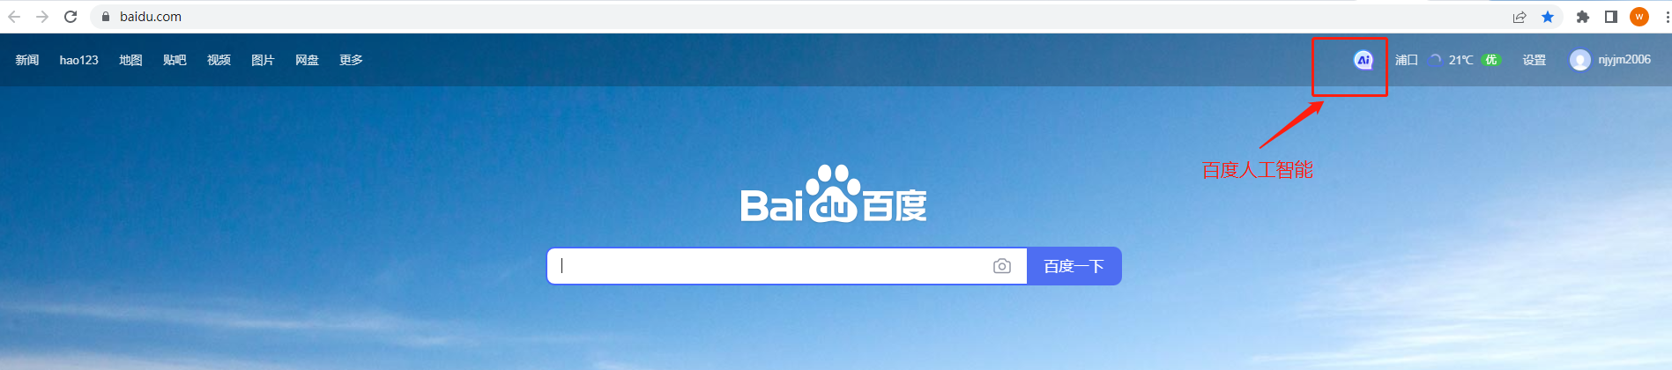
1.3生成式人工智能
百度人工智能
chatgpt

Slide 24
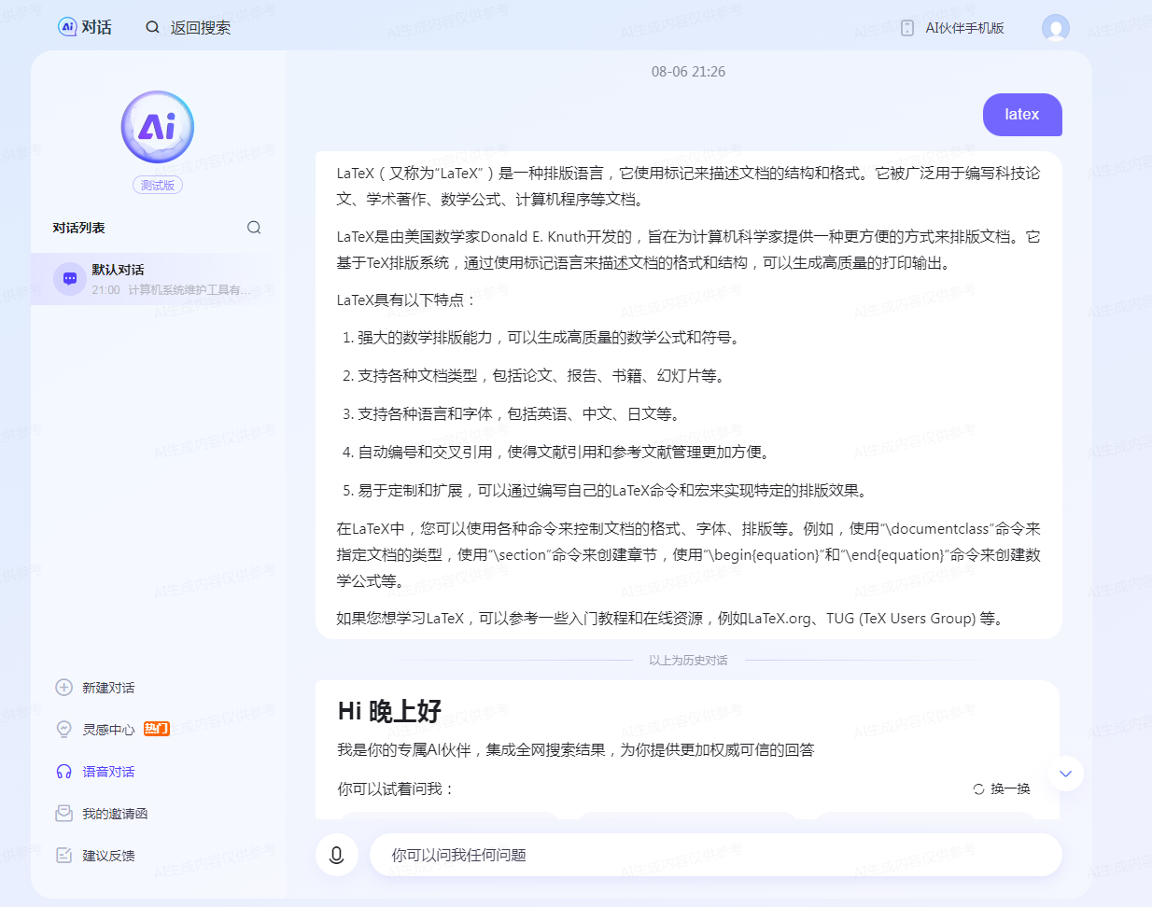
百度大语言模型（生成式人工智能）

Slide 25
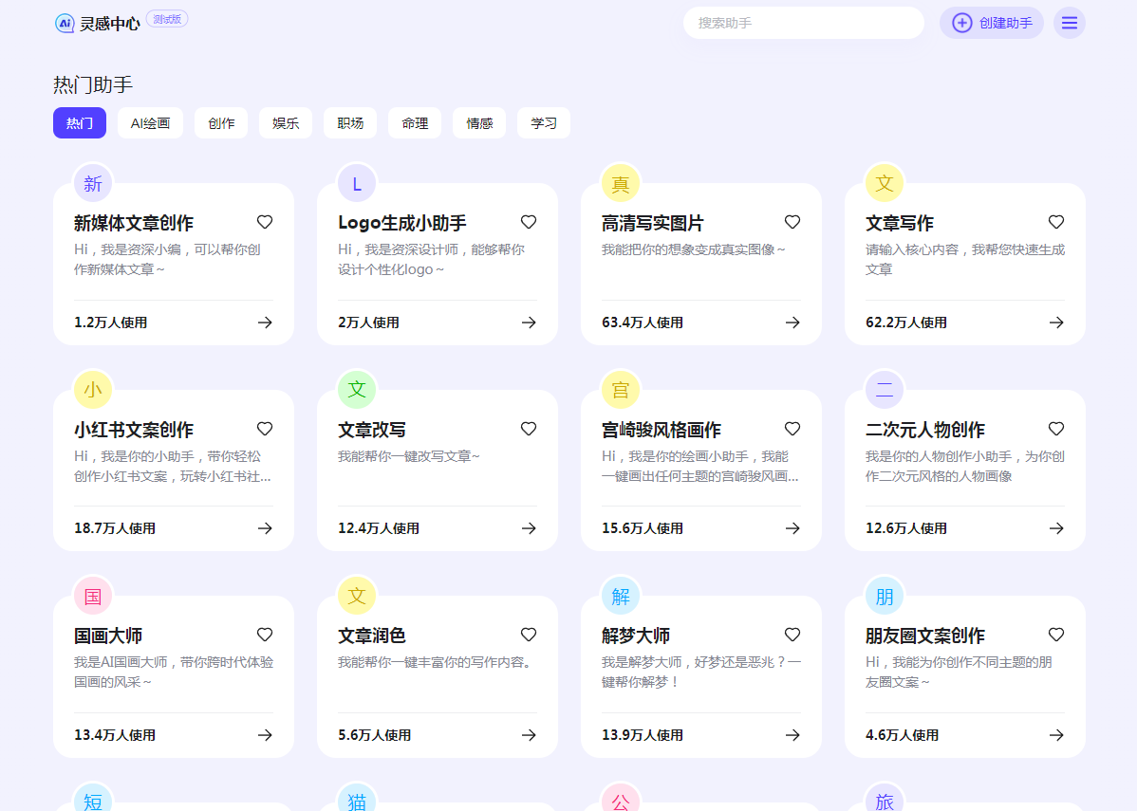
百度灵感中心
https://inspiration.baidu.com/app?source=aisearch&isNewPage=0

Slide 26
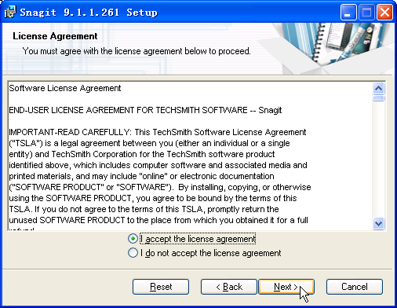
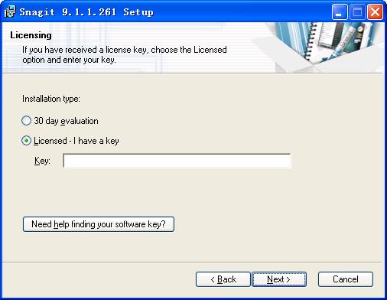
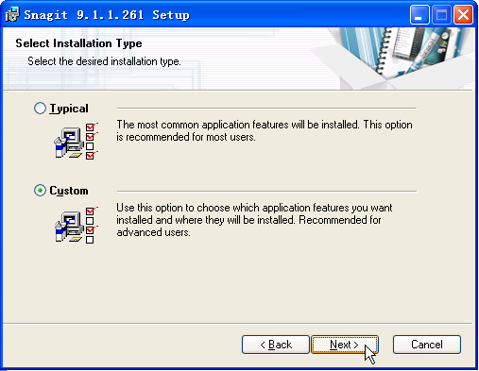
1.4 常用工具软件的安装
常用工具软件的安装与软件的发布方式有关，自带有安装程序的软件其他各类软件的安装方法基本一致，启动安装程序后在安装向导的指引下填写必要的数据，如注册码、安装位置、设置参数等。
接受软件使用许可协议
输入软件注册码
选择安装方式

Slide 27
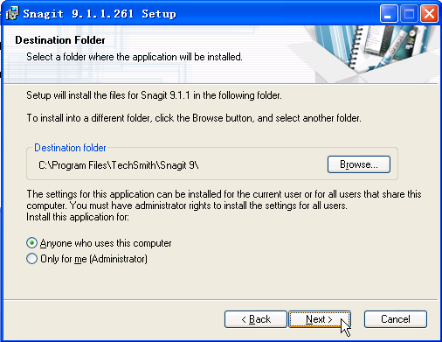
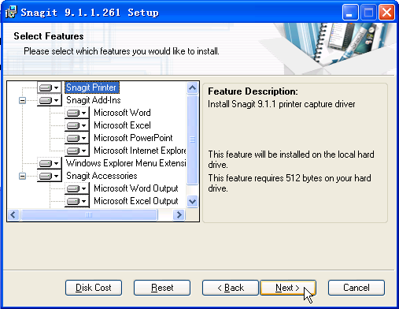
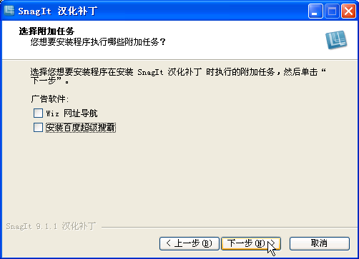
1.4 常用工具软件的安装
选择安装位置
自定义安装的组件
拒绝安装与软件无关的广告软件

Slide 28
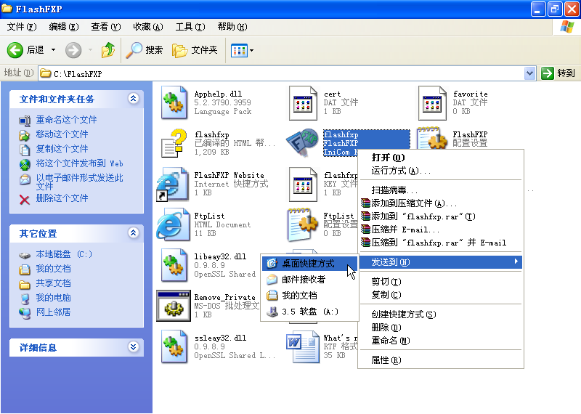
1.4 常用工具软件的安装
1.3.2 使用绿色软件
所谓“绿色软件”主要是说软件解压缩后即可直接使用，无需运行安装程序进行安装。这种软件对系统的更改最少甚至不更改操作系统的任何内容（不修改注册表、不添加或更改系统文件等）。
软件许可的分类
保护软件知识产权
无需运行安装程序进行安装就可以使用该软件

Slide 29
1.5 软件知识产权保护
知识产权是基于创造性智力成果和工商业标记依法产生的权利统称。作为人类创造的诸多知识的一种，软件同样需要知识产权的保护。随着软件行业的发展，越来越多的软件开发企业和个人认识到知识产权的重要性，开始使用法律武器保护软件的著作权益 。
软件许可的分类
保护软件知识产权

Slide 30
1.5.1 软件许可的分类
在了解软件知识产权之前，首先需要了解软件的许可和许可证。软件由开发企业或个人开发出来以后，就会创造一个授权许可证。许可证的许可范围包括发表权、署名权、修改权、复制权、发行权、出租权、信息网络传播权、翻译权等权利。

Slide 31
1.5.2 保护软件知识产权
近年来，国家对保护知识产权十分重视，在保护知识产权方面作出了卓有成效的努力，自1990年以来，两次修订了《计算机软件保护条例》，并不断加大打击侵犯软件知识产权的违法犯罪活动。

Slide 32
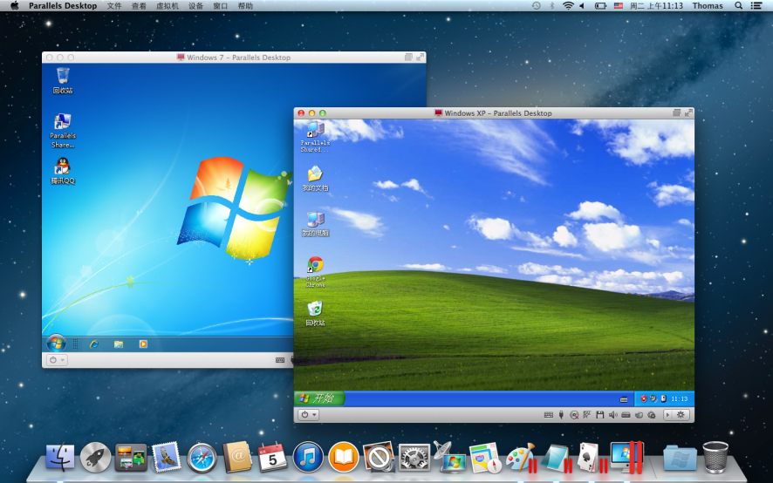
1.6 虚拟机软件
多启动系统在一个时刻只能运行一个系统，在系统切换时需要重新启动机器。
虚拟机软件是真正同时运行，多个操作系统在主系统的平台上，就象Word / Excel等标准Windows应用程序那样切换。而且每个操作系统你都可以进行虚拟的分区、配置而不影响真实硬盘的数据，你甚至可以通过网卡将几台虚拟机用网卡连接为一个局域网，极其方便。
VMWare、Virtual Box

Slide 33
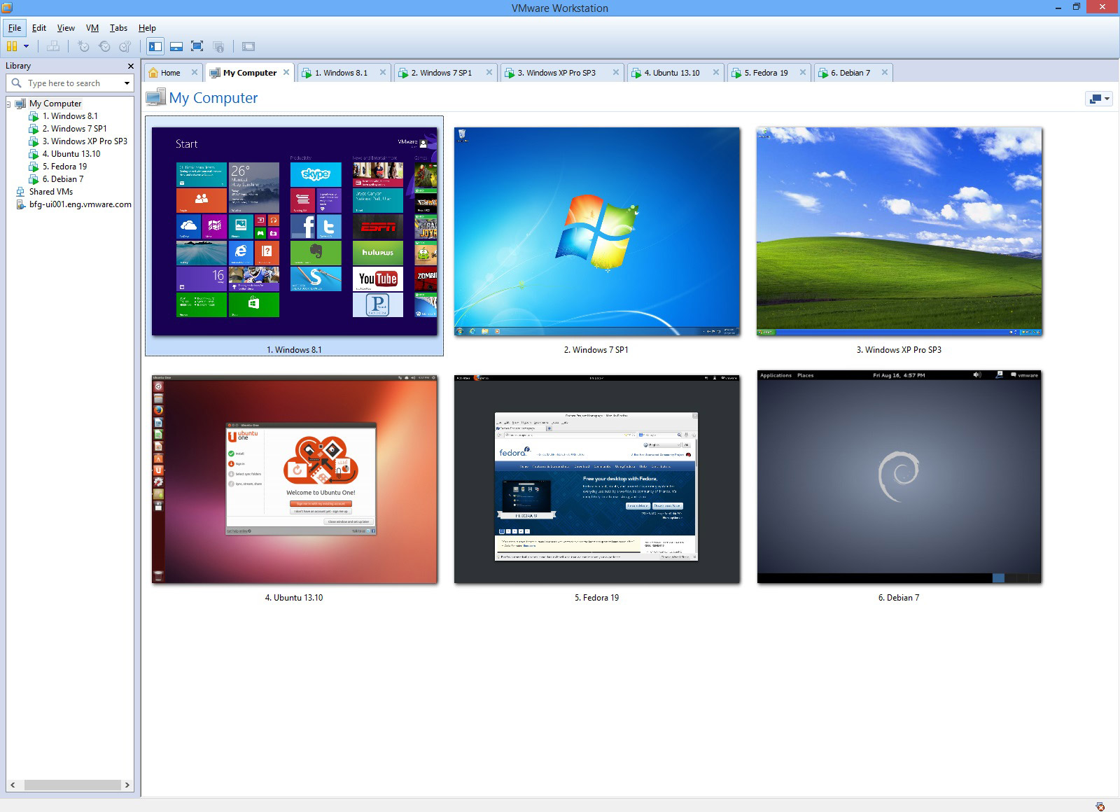
VMware Workstation
VMware Workstation 是一款功能强大的桌面虚拟计算机软件，提供用户可在单一的桌面上同时运行不同的操作系统，和进行开发、测试 、部署新的应用程序的最佳解决方案。

Slide 34
VMware Workstation
VMware Workstation可在一部实体机器上模拟完整的网络环境，以及可便于携带的虚拟机器，其更好的灵活性与先进的技术胜过了市面上其他的虚拟计算机软件。
对于企业的 IT开发人员和系统管理员而言，VMware 在虚拟网路，实时快照，拖曳共享文件夹，支持 PXE 等方面的特点使它成为必不可少的工具。
最新版本：17.0

Slide 35
Vmware Workstation Player
用于为虚拟机提供宿主服务的免费软件产品VMware Player可运行由其它VMware产品产生的客户虚拟机，同时也可以自行创建新的虚拟机。
VMware的官方网站提供了多个经过预先配置的操作系统和应用程序的免费虚拟盘映像，这之中有不少是社会募捐的。

Slide 36
VMware Workstation Player
也存在着可用来创建虚拟机，以及对VMware虚拟硬盘和软盘映像文件进行挂装、操作及转换的免费工具，因此Vmware Workstation Player程序的用户实际上可以无须付费而创建、运行和维护虚拟机（即使是用于商业目的）。
最新版本：17.0

Slide 37
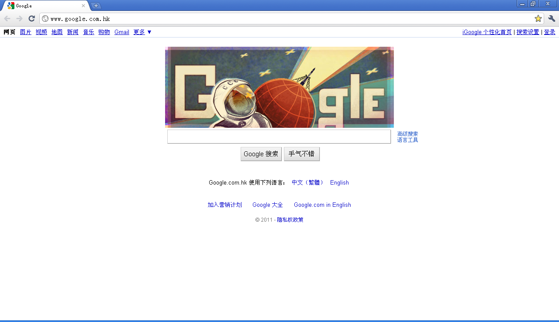
1.7 Google Chrome
Google Chrome是由Google开发的一款设计简单、高效的Web浏览工具。
主要特点和功能包括：
1）不会崩溃
2）速度相当快
3）几乎完全隐身
4）搜索更为简单
5）用户将对标签有更多掌控

Slide 38
1.8 实训 使用虚拟机构建软件测试环境
本实训需要提前准备的软件有：
  1) VMware player 17.0。
  2) Windows 7 安装版光盘镜像文件（*.iso）。
  3) Chrome浏览器 软件安装包。
实训目的
  1) 通过安装虚拟机为今后的软件学习、测试创建一个良好的操作系统环境。
  2) 通过本实训掌握VMware Workstation虚拟机软件的安装、设置及使用方法，并通过本实训对一般常用工具软件的安装、设置过程进一步的理解。
实训要求
  1) 安装VMware player 17.0 。
  2) 新建一个虚拟机，安装Windows 7操作系统。在虚拟机中安装chrome 软件。
  3) 设置虚拟机与主机之间以NAT方式进行网络互联。
  4) 创建虚拟机与主机之间的共享文件夹。

Slide 39
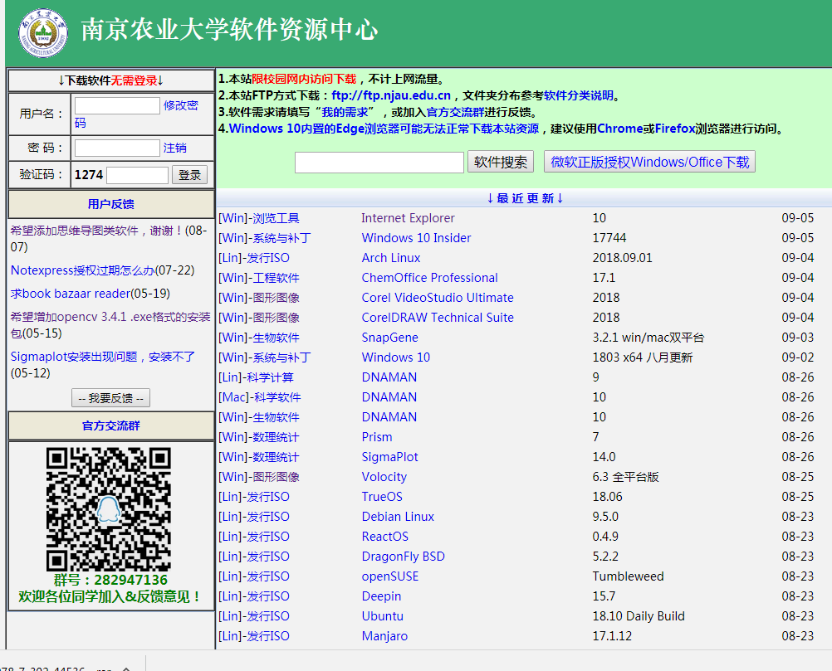
校内下载软件资源的站点
http://ftp.njau.edu.cn/

Slide 40
软件资源中心特点
分类管理：多种类别
用户需求：“我的需求”，提交后，响应及时
微软软件正版化：微软操作系统和办公自动化软件正版软件

Slide 41
思考题
什么是工具软件
如何获取所需要的工具软件
如何理解软件知识产品保护？
什么是虚拟机软件？你能够利用虚拟机软件做什么？

